Slide 1
设计模式

Slide 2
目录
工厂（静态、动态）
策略模式
模板方法
责任链模式

Slide 3
工厂模式之简单工厂
简单概念：工厂类（SimpleProductFactory）拥有一个工厂方法（create），接受了一个参数，通过不同的参数实例化不同的产品类。

Slide 4
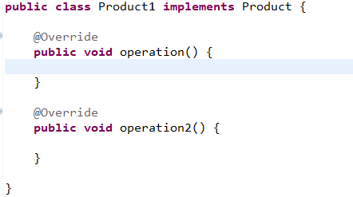
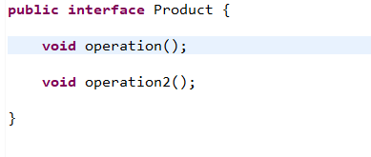
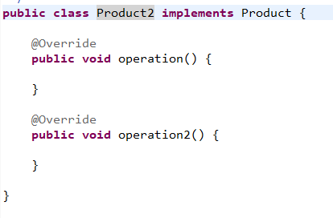
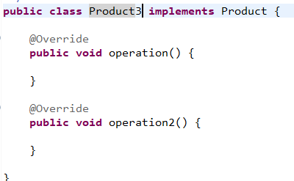
工厂模式之简单工厂

Slide 5
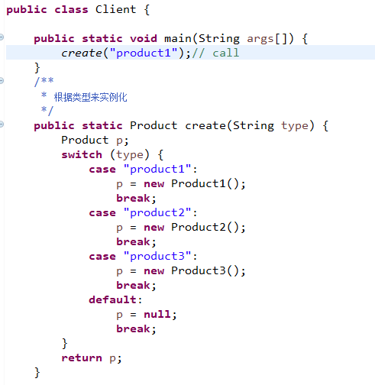
工厂模式之简单工厂
壹

Slide 6
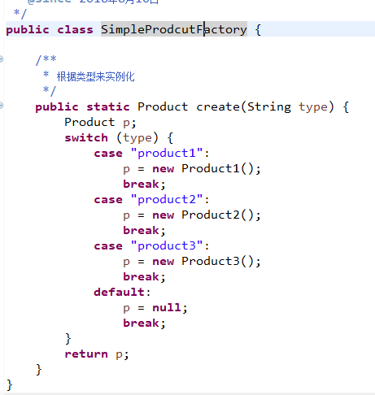
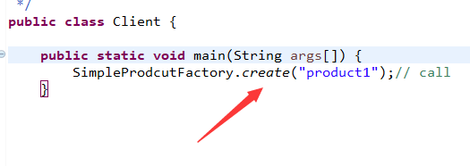
工厂模式之简单工厂
壹

Slide 7
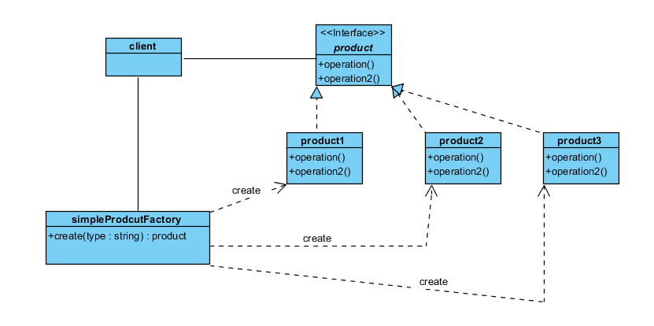
工厂模式之简单工厂
壹

Slide 8
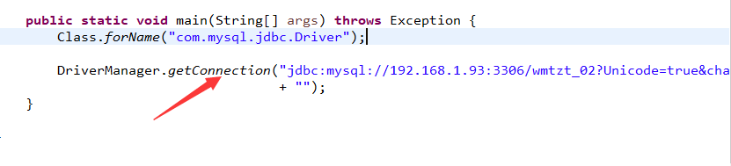
工厂模式之简单工厂
各厂商提供的具体关系型数据库（MySQL，sqlserver，Oracle）则是具体产品。DriverManager是工厂类。JDBC接口使用关系型数据库时，并不需要关心具体使用的是哪种数据库，而直接使用DriverManager的静态方法去得到该数据库的Connection。

Slide 9
工厂模式之简单工厂
好处：客户类和工厂类分开。消费者任何时候需要某种产品，只需向工厂请求即可。消费者无须修改就可以接纳新产品。
缺点：
1、在遵循开闭原则（对拓展开放，对修改关闭）的条件下，简单工厂对于增加新的产品，无能为力。工厂方法正好可以解决简单工厂的这两个缺点。
2、当所要生产产品种类非常多时，工厂方法的代码量可能会很庞大。

Slide 10
工厂模式之工厂方法
简单概念： 工厂方法是针对每一种产品提供一个工厂类。通过不同的工厂实例来创建不同的产品实例。他们属于一类产品。例如 白炽灯和日光灯，分别由两个不同的工厂来加工。

Slide 11
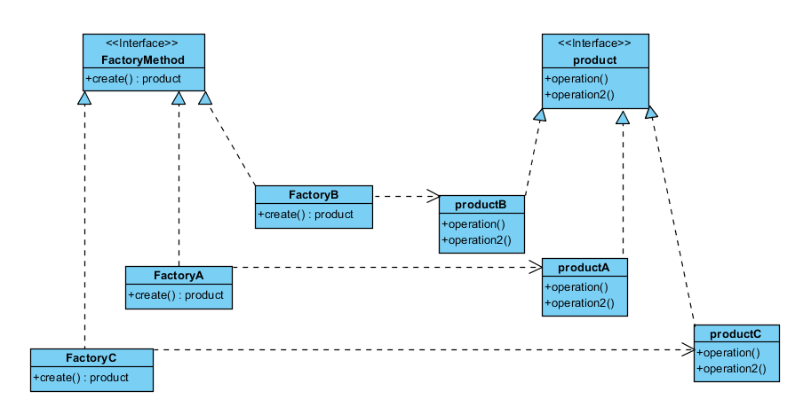
工厂模式之工厂方法

Slide 12
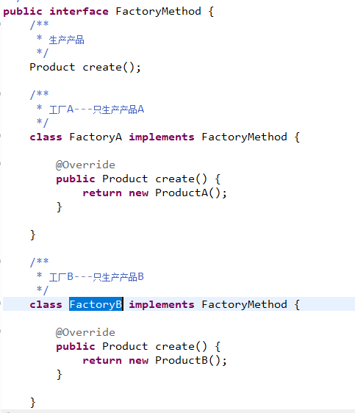
工厂模式之工厂方法

Slide 13
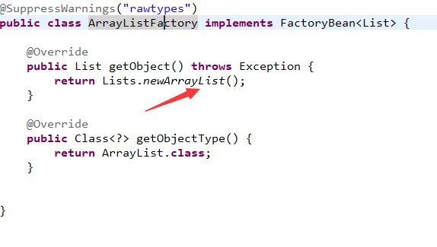
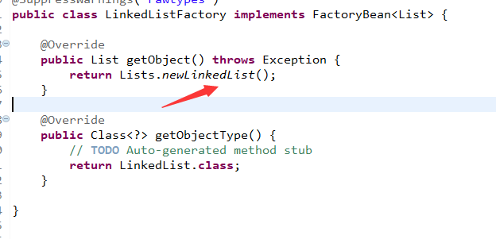
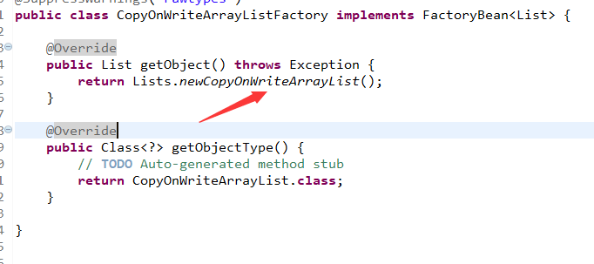
CopyOnWriteArrayList工厂
工厂模式之工厂方法
ArrayList工厂 LinkedList工厂

Slide 14
工厂模式之工厂方法
好处:
(1）工厂方法模式就很好的减轻了工厂类的负担，把某一类/某一种 东西交由一个工厂生产；
（2）同时增加某一类”东西“并不需要修改工厂类，只需要添加生产这类”东西“的工厂即可，使得工厂类符合开放-封闭原则。
缺点：对于某些可以形成产品族的情况处理比较复杂，需要建立多个工厂。抽象方法正好可以解决。

Slide 15
工厂模式之抽象工厂
简单概念： 抽象工厂是应对产品族概念的。
例如，汽车可以分为轿车、SUV、MPV等，也分为奔驰、宝马等。我们可以将奔驰的所有车看作是一个产品族，而将宝马的所有车看作是另一个产品族。分别对应两个工厂，一个是奔驰的工厂，另一个是宝马的工厂。与工厂方法不同，奔驰的工厂不只是生产具体的某一个产品，而是一族产品（奔驰轿车、奔驰SUV、奔驰MPV）。“抽象工厂”的“抽象”指的是就是这个意思。
优缺点： 只能用于针对产品族

Slide 16
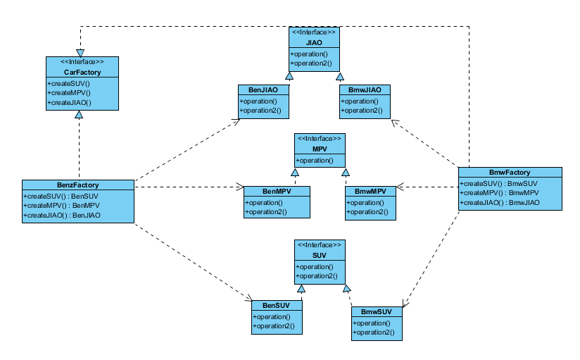
工厂模式之抽象工厂

Slide 17
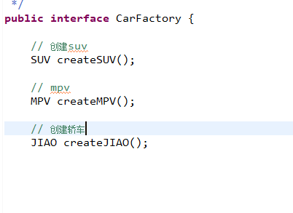
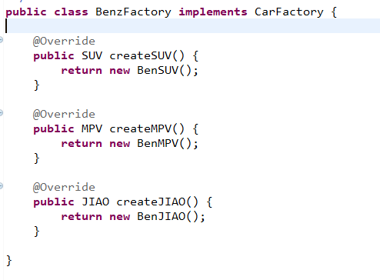
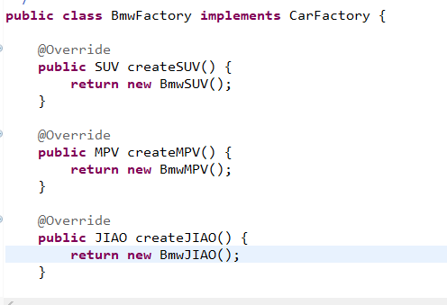
工厂模式之抽象工厂
车的抽象工厂接口 奔驰工厂 宝马工厂

Slide 18
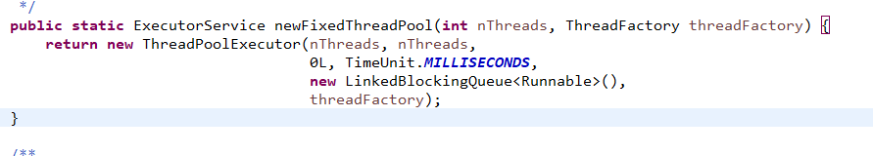
工厂模式之多方法静态工厂
多方法的工厂模式为不同产品，提供不同的生产方法，使用时 需要哪种产品就调用该种产品的方法，使用方便、容错率高。
public static ExecutorService newWorkStealingPool(int parallelism) {
return new ForkJoinPool
(parallelism,
ForkJoinPool.defaultForkJoinWorkerThreadFactory,
null, true);
}//想添加一个新的类型ForkJoinPool

Slide 19
工厂模式之策略模式
策略模式：
策略模式是一种对象行为型模式。很好理解,把算法封装起来成类,让算法独立变化。然后具体使用什么样的算法,交给使用者去配置现实中的模型:比如出去某个城市旅游,可以坐大巴,坐动车,坐飞机,有多种交通方式都可以到。
抽象策略角色： 策略类，通常由一个接口或者抽象类实现。
具体策略角色：包装了相关的算法和行为。
环境角色：持有一个策略类的引用，最终给客户端调用。

Slide 20
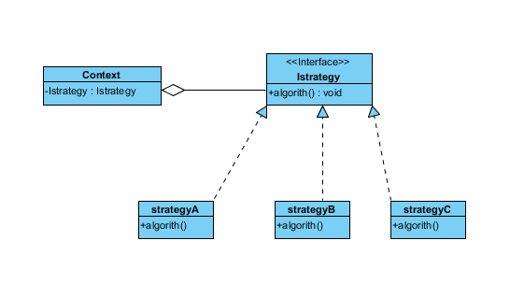
工厂模式之策略模式

Slide 21
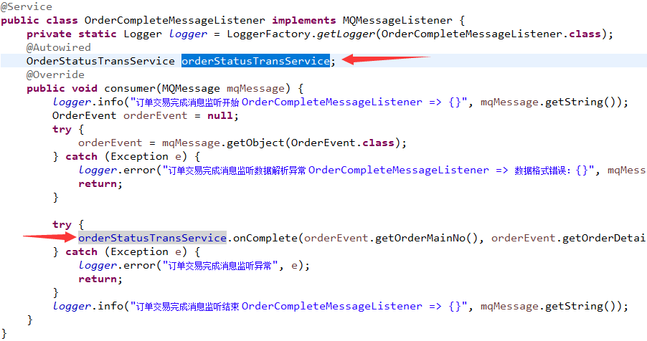
工厂模式之策略模式

Slide 22
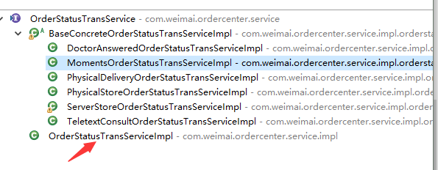
工厂模式之策略模式
JU JUT

Slide 23
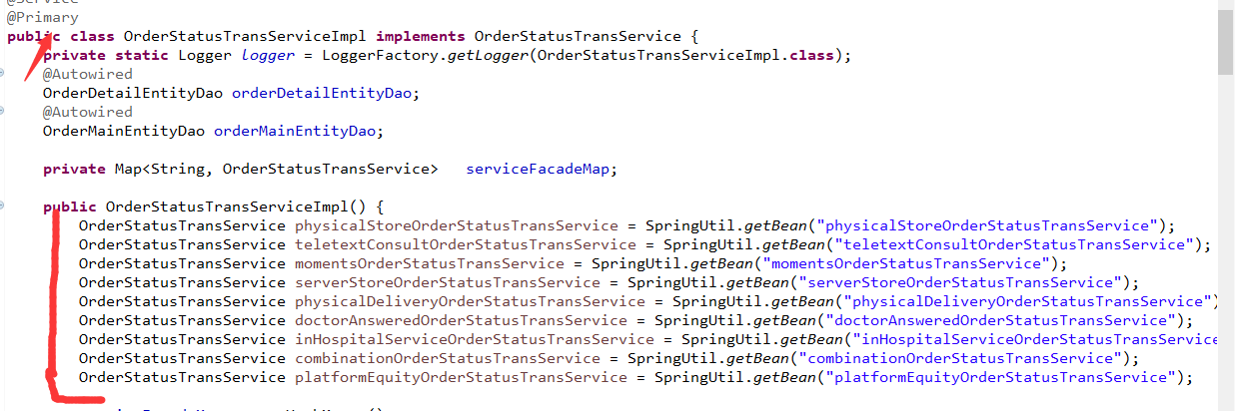
工厂模式之策略模式
JU JUT
作为一个策略的选择中转，将所有策略引入，具体使用哪种策略，我们根据订单类型来决定

Slide 24
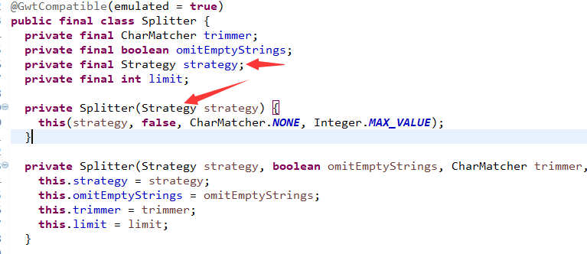
工厂模式之策略模式
JU JUT
guava中Splitter的使用

Slide 25
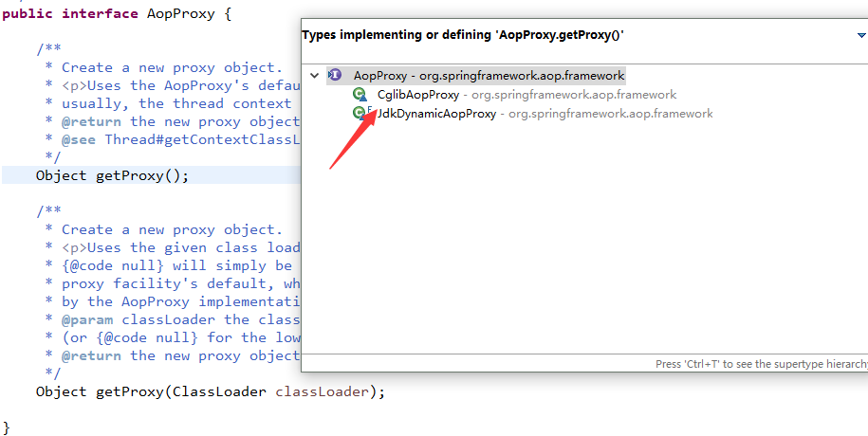
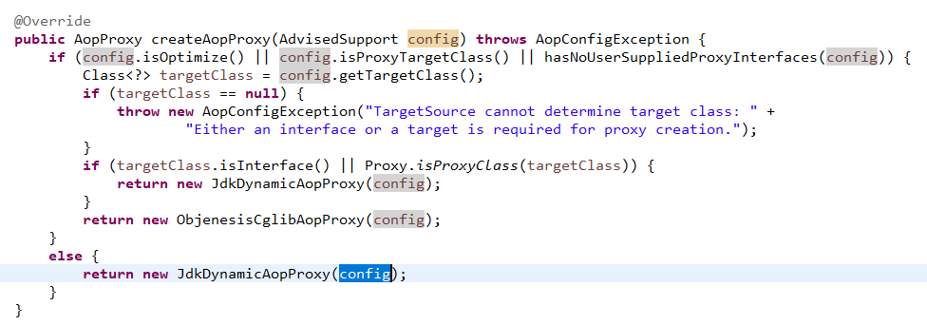
工厂模式之策略模式

Slide 26
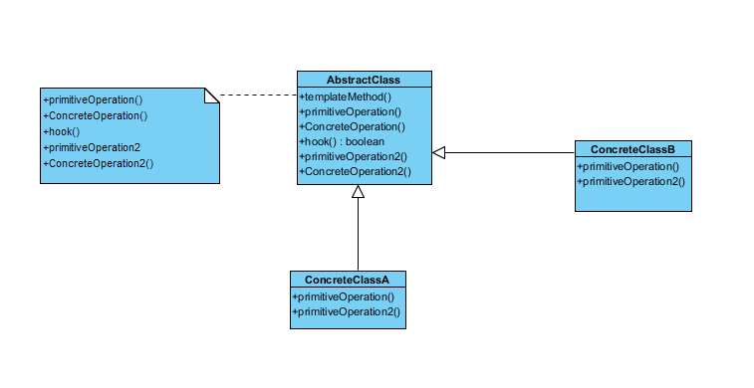
工厂模式之模板模式
模板方法模式在一个方法中定义一个算法的骨架，而将一些步骤延迟到子类中。模板方法使得子类可以在不改变算法结构的情况下，重新定义算法中的某些步骤。

Slide 27
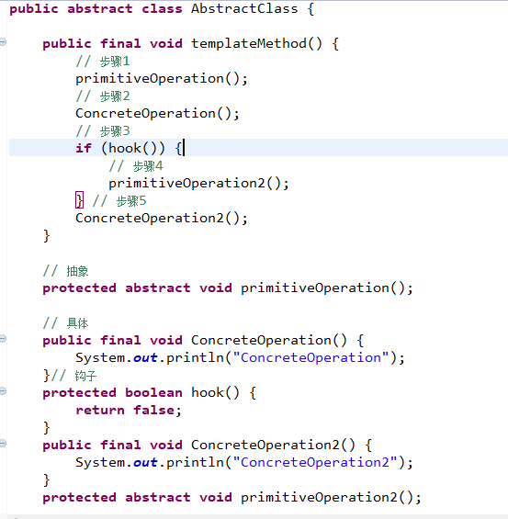
工厂模式之模板模式

Slide 28
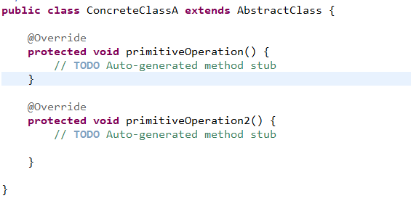
工厂模式之模板模式

Slide 29
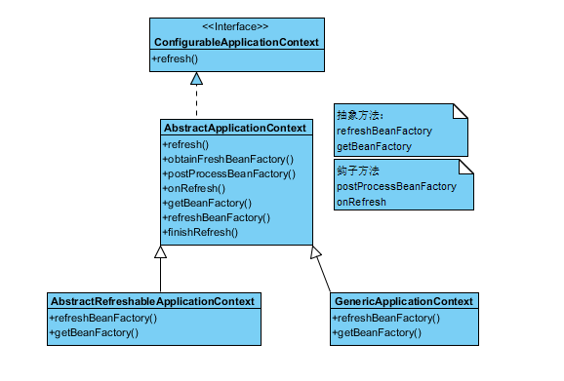
工厂模式之模板模式
spring上下文初始化

Slide 30
工厂模式之模板模式
q：当创建一个模板方法时，什么时候使用抽象方法？什么时候使用钩子呢？
a:当子类必须提供方法中某个方法或步骤的实现时，就使用抽象方法，如果算法的这个部分是可选的，就用钩子。如果是钩子的话，子类可以选择实现这个钩子，但并不强制这么做。

Slide 31
工厂模式之责任链
当你想要让一个以上的对象有机会能够处理某个请求的时候，就使用责任链模式。
好处：1、将请求的发送者和接受者解耦。
2、可以改变链内成员或他们的次序，允许你动态的新增或者删除责任。
缺点： 每次都是从链头开始。

Slide 32
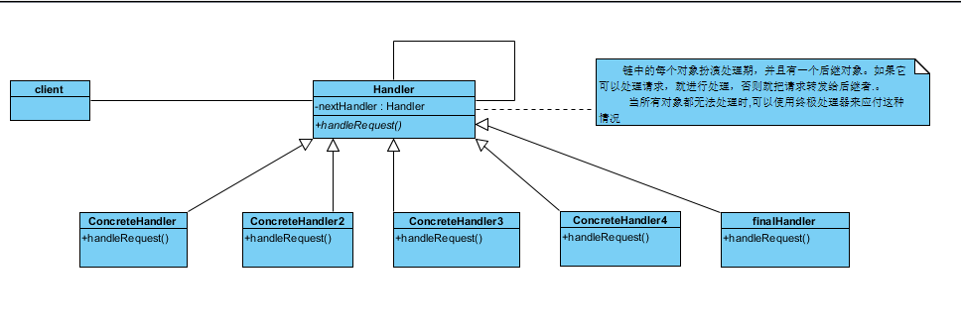
工厂模式之责任链

Slide 33
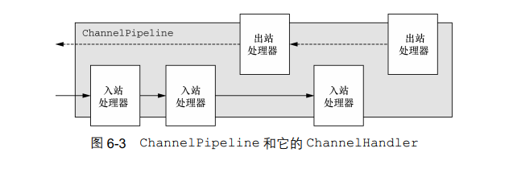
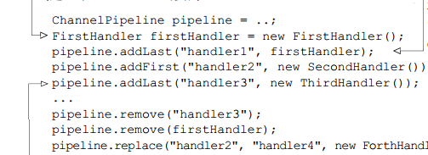
工厂模式之netty责任链

Slide 34
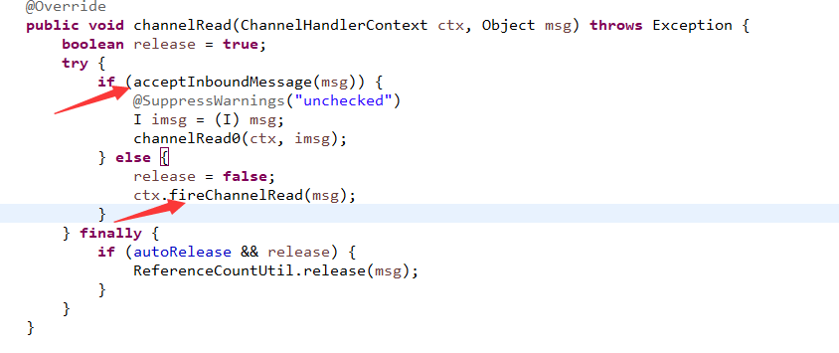
工厂模式之netty责任链
SimpleChannelInboundHandler

Slide 35
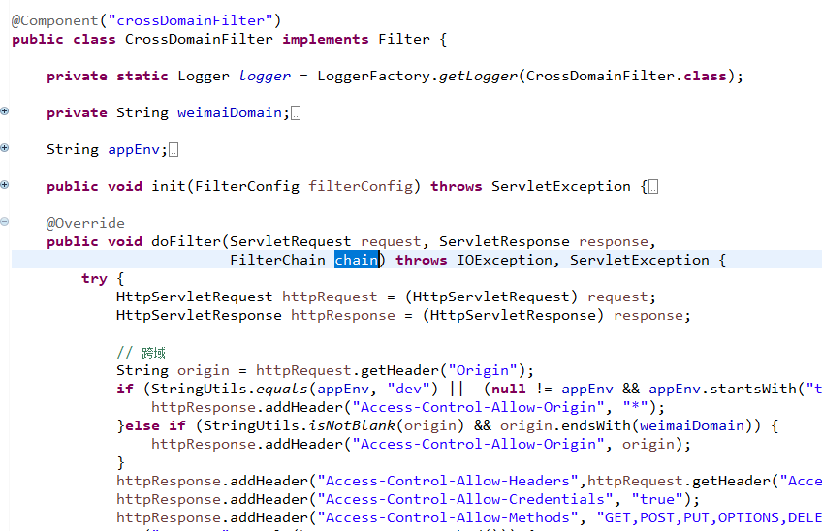
工厂模式之netty责任链

Slide 36
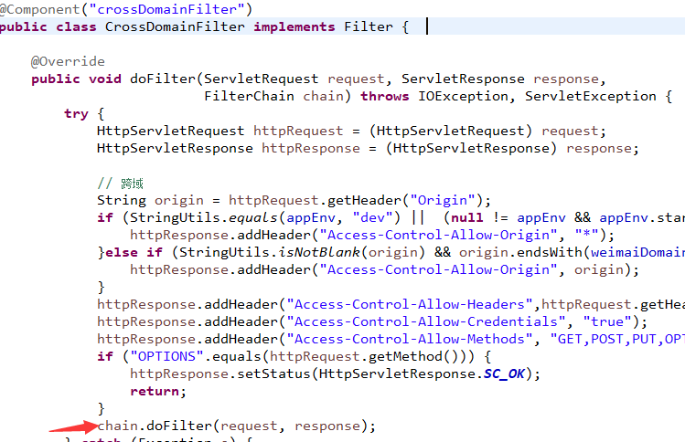
工厂模式之netty责任链

Slide 37
工厂模式之filter责任链
filter的责任链实现与责任链模式的标准代码有着一定的差距，它具有如下特点：
1、责任链的实现并不是链式结构，而是以一个FilterChain保存了所有责任链的引用，通过FilterChain的doFilter方法依次调用filter进行执行；
2、filter中同时也保存了FilterChain的引用，形成了一个双向引用；

Slide 38
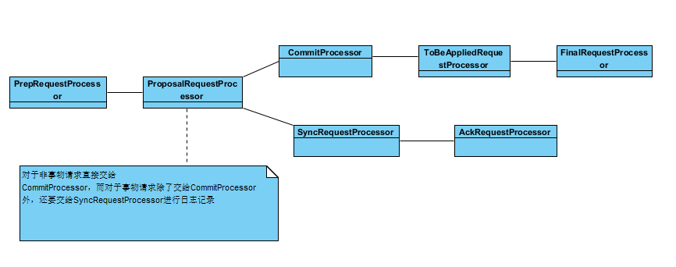
工厂模式之zk责任链

Slide 39
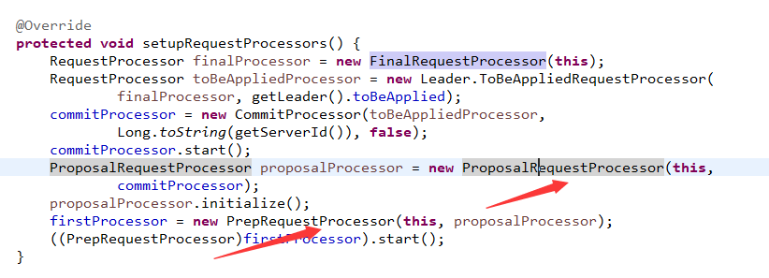
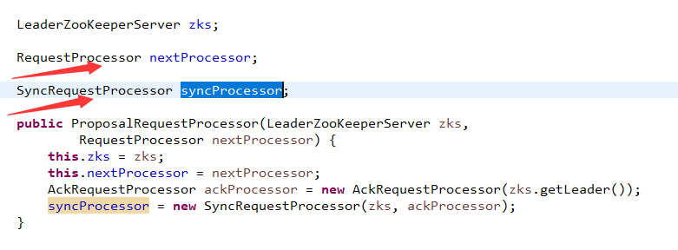
工厂模式之zk责任链
处理链初始化
ProposalRequestProcessor

Slide 40
Thanks.

